Slide 1
Федеральное государственное бюджетное образовательное учреждение высшего профессионального образования
«Курганский государственный университет» (КГУ)
Кафедра «Безопасность информационных и автоматизированных систем»
РАЗРАБОТКА ПРОГРАММНЫХ СРЕДСТВ КОМПЬЮТЕРНОЙ СТЕГАНОГРАФИИ: СКРЫТИЕ И ИЗВЛЕЧЕНИЕ ИНФОРМАЦИИ В ГРАФИЧЕСКИХ ФАЙЛАХ
Дисциплина: Криптографические методы защиты информации
Студент: ИТ–30918 группы Баитов И. А.
Руководитель: к.п.н, доцент Никифорова Т.А.

Slide 2
Цель и задачи курсовой работы
Целью курсовой работой изучение стенографических методов сокрытия информации в графических. Исходя из цели курсовой можно выделить следующие задачи курсовой работы:
Изучение информационных источников по теме изучения.
Выделение основных методов.
Провести анализ метода сокрытия информации.
Спроектировать приложение с функциями стеганографии.
Протестировать работу программы.

Slide 3
Стеганография (от греч. «тайнопись») – наука скрытой передачи информации путем сокрытия самого факта скрытой передачи. В цифровой стеганографии используется файлы, а точнее их контейнеры.
Контейнер - последовательность бит, предназначенные для скрытия сообщения . Существует два вида контейнера:
потоковый – неограниченная длина контейнера, при этом сложно определить начало сообщения;
ограниченный – длина контейнера фиксирована, и его переполнение может привести к раскрытию факта передачи;

Slide 4
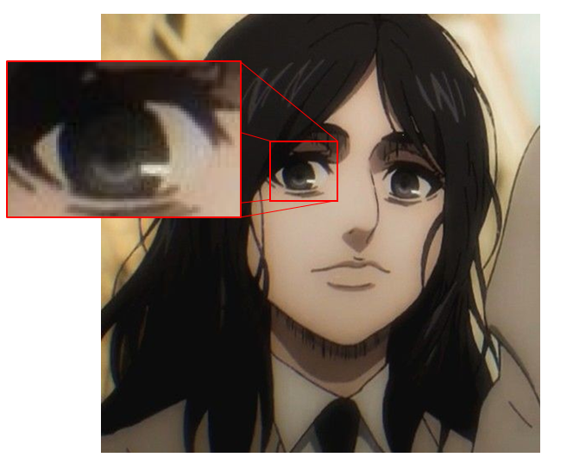
Растровое изображение представляет собой набор упорядоченных пикселей размером m*n (m – высота в пикселях, n - длина). На рисунке предоставлен пример самого изображения и его увеличенного фрагмента – пиксели изображения.

Slide 5
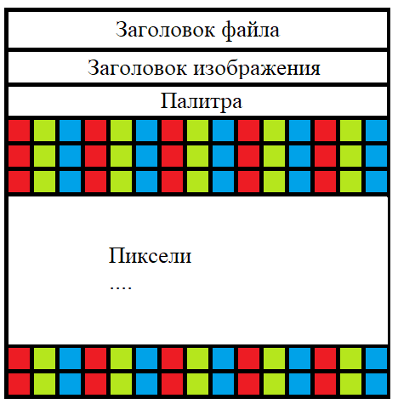
Общая структура изображения
Методы скрытия информации бывают следующие:
НЗБ (наименьше значащий бит, LSB)
Замена цветовой палитры
Сортировка палитры
Сокрытие в JPEG

Slide 6
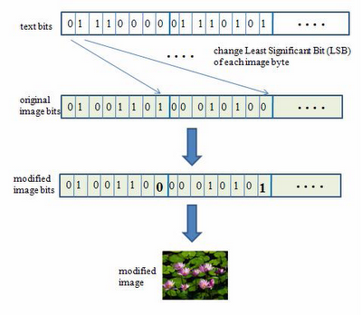
Описание работы метода НЗБ

Slide 7



Тестирование и анализ программы StegoImage
Оригинал
Замена 1 бита на канал
Замена 2 битов на канал
Ярко выраженные искажения отсутствуют

Slide 8


Тестирование и анализ программы StegoImage
Оригинал
Замена 4 битов на канал
Замена 8 битов на канал
Сильные искажения. Контейнер переполнен

Slide 9
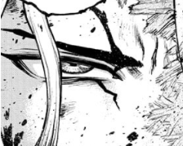

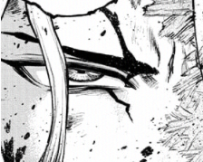
Тестирование и анализ программы StegoImage
Оригинал
Замена 1 бита на канал
Замена 2 битов на канал

Slide 10
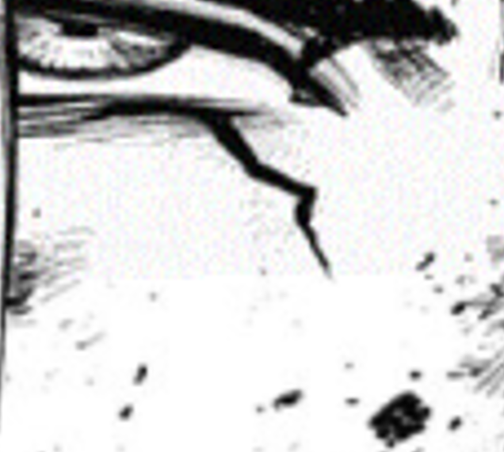
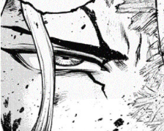
Тестирование и анализ программы StegoImage
Замена 2 битов на канал
Замена 4 битов на канал
Замена 4 битов на канал. Фрагмент

Slide 11
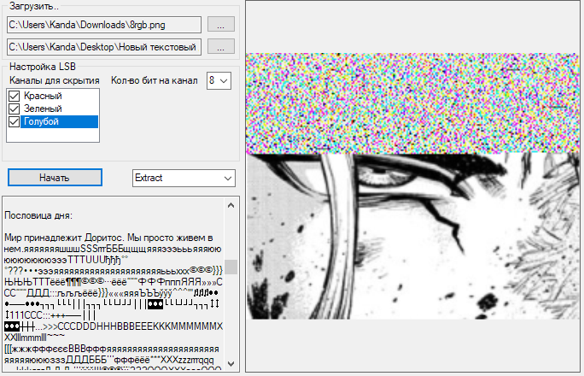
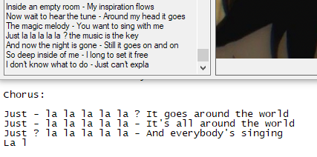
Тестирование и анализ программы StegoImage

Slide 12
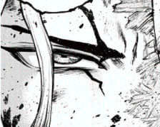
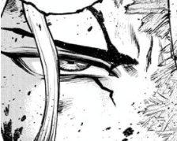
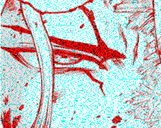
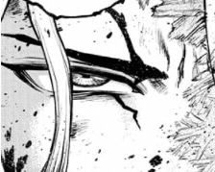
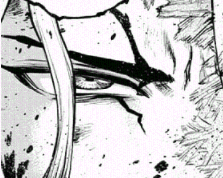
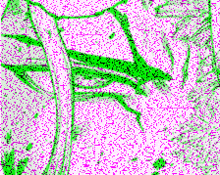
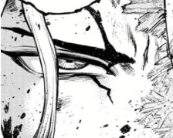
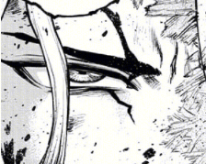
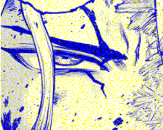
Рисунок 13 – Тест каналов

Slide 13
ЗАКЛЮЧЕНИЕ
Целью курсовой работы являлось изучение стеганографических алгоритмов скрытия информации в изображении.. Программная модель выполняет основную функцию – скрытие информации. Цель была достигнута.
Данная программа имеет возможность развития: добавление дополнительных функций для защиты (пароль и шифрование, алгоритмы сжатия).
Практическая значимость данной программы – учебная модель для изучения метода НЗБ.

